Slide 1
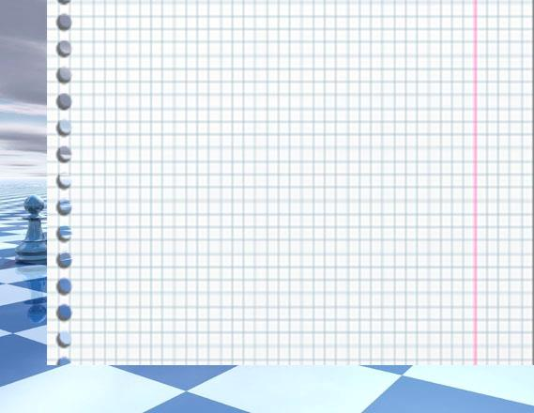

Раскраски - подсказки
Решение задач
методом раскрасок

Slide 2

Раскрашивать рисунки любят как дети, так и взрослые. Раскраски-антистресс, картины по номерам – увлечения многих.
Но, оказывается, математикам тоже очень помогает цвет!
С помощью раскрасок можно оригинально, просто и очень наглядно решать олимпиадные задачи и задачи повышенного уровня сложности!
ДАВАЙТЕ ПОПРОБУЕМ !

Slide 3
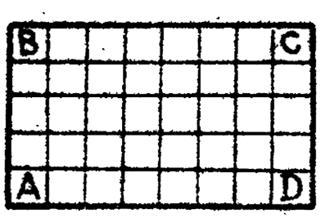
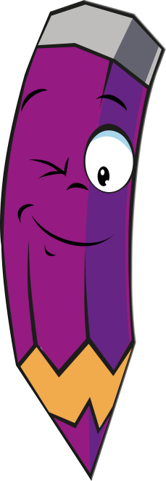
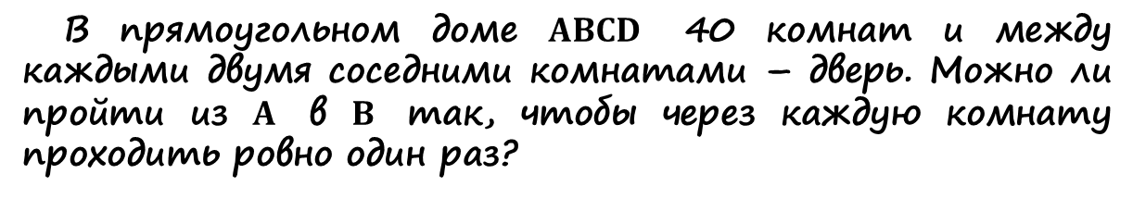
Задача 1
( ВОШ, 6 класс, муниципальный этап, 2018)
В прямоугольном доме $ABCD$ 40 комнат и между каждыми двумя соседними комнатами – дверь. Можно ли пройти из $A$ в $B$ так, чтобы через каждую комнату проходить ровно один раз?
Есть идеи ?
Жми на меня !

Slide 4

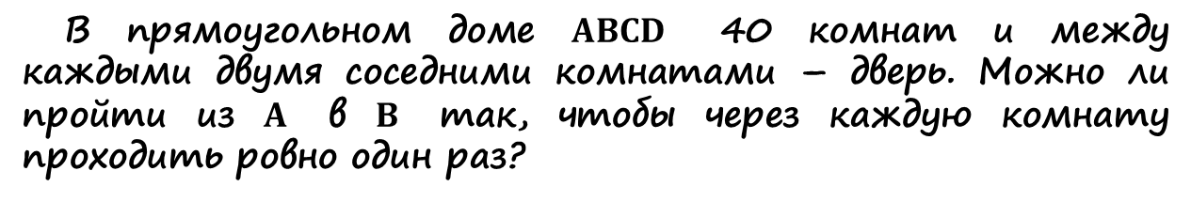
В прямоугольном доме $ABCD$ 40 комнат и между каждыми двумя соседними комнатами – дверь. Можно ли пройти из $A$ в $B$ так, чтобы через каждую комнату проходить ровно один раз?
Большинство школьников пытаются решить эту задачу, рисуя всевозможные пути обхода дома.

Slide 5
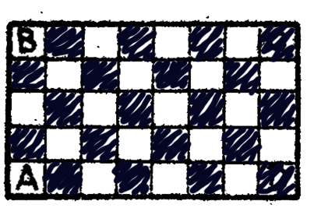


В прямоугольном доме $ABCD$ 40 комнат и между каждыми двумя соседними комнатами – дверь. Можно ли пройти из $A$ в $B$ так, чтобы через каждую комнату проходить ровно один раз?
Каждый раз мы убеждаемся, что невозможно пройти из А в В, соблюдая заданные условия. Но чтобы доказать это, придется нарисовать огромное количество линий…
Используем способ раскрасок!
Перекрасим наш «дом» в шахматном порядке.

Slide 6


В прямоугольном доме $ABCD$ 40 комнат и между каждыми двумя соседними комнатами – дверь. Можно ли пройти из $A$ в $B$ так, чтобы через каждую комнату проходить ровно один раз?
Какое красивое и лаконичное
решение !
Обратите внимание, каждый переход из комнаты в комнату меняет цвет клетки!
Всего четное количество комнат, значит из белой клетки А мы должны прийти в черную B, но это противоречит раскраске.
Задача решена : в таких условиях переход из А в В невозможен.

Slide 7

Идея метода раскраски
Решая задачу, мы наделили объекты (комнаты) дополнительными свойствами, раскрасив клетки в два цвета (присвоили метки).
Так мы получили новые численные характеристики, равные количеству клеток с различными метками. И уже эти новые характеристики помогли нам найти решение.
С помощью раскрасок можно решать задачи из разных областей математики: геометрии, теории игр, теории множеств и т.д.
Раскраски широко применяются в различных областях науки и в повседневной жизни.
Узнать подробнее
Далее

Slide 8
С помощью каких раскрасок можно решать задачи?
Раскрасок, применяемых при решении задач очень много. Какую выбрать – зависит от конкретной задачи, свойств объектов и вашего воображения.
Шахматные
Диагональ, «зебра», «решетка»
Какие задачи решают методом раскрасок ?
Самые разные ! Мы разберем лишь некоторые виды наиболее популярных задач, решаемых с помощью раскрасок.
Нажимай на кнопки !
Задачи на обход заданной фигуры
Задачи на замощение и разрезание
Разные задачи
выход

Slide 9
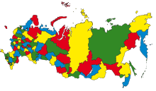
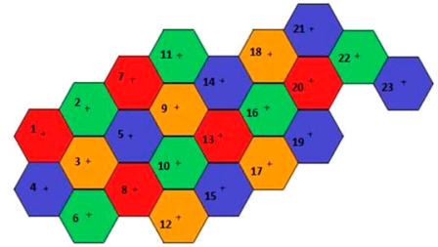

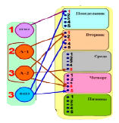
Примеры применения раскрасок в науке и жизни
В картографии. Раскрашивать карты необходимо так, чтобы две граничащие друг с другом области не оказались раскрашенными в один цвет. Оказывается, для этого достаточно всего четыре цвета
В сотовой связи. Зона покрытий делится на шестиугольные ячейки. Для качественного сигнала необходимо строго разделять по частотам соседствующие базовые станции. На языке математики мы получаем задачу о раскраске плоскости, замощенной шестиугольниками
В учебных заведениях. Раскраски помогают автоматически составлять расписание занятий, с таким алгоритмом успешно справляются современные программные комплексы
ВЕРНУТЬСЯ
ВЕРНУТЬСЯ

Slide 10
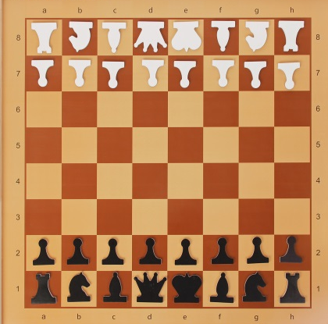

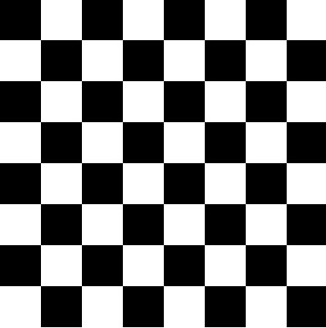
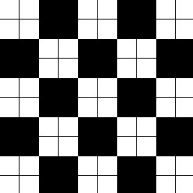
Шахматные раскраски
Самая широко используемая раскраска, помогает при решении большого количества задач, связанных с обходом какой-либо конструкции.
Позволяет применять идеи чередования:
1)если объекты двух видов чередуются, то количество объектов одного вида отличается от количества другого вида не более, чем на 1.
2) если процесс (путь) начинается и заканчивается на одном и том же объекте, или начало и конец – объекты разного вида, то количество объектов каждого вида одинаковое, а число шагов – четное.
Именно чередование мы использовали при решении первой задачи про дом !
ВЕРНУТЬСЯ

Slide 11
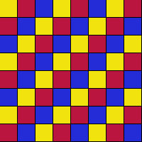
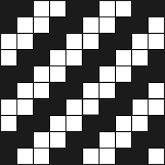
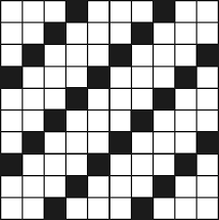
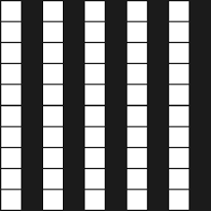
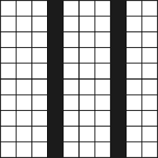
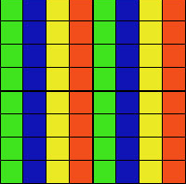


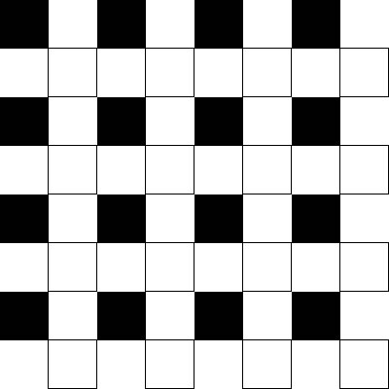
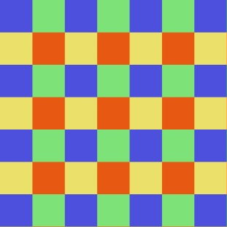
Разные раскраски
Диагональ
Раскраски могут быть любыми – все зависит от условий конкретной задачи !
«Зебра»
«Решетка»
ВЕРНУТЬСЯ

Slide 12

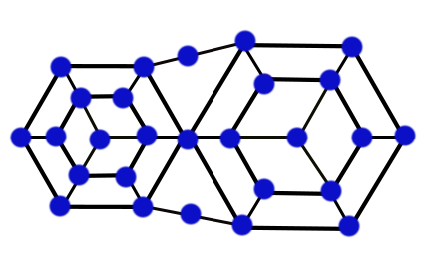
Задачи на обход заданной фигуры
1
Можно ли шахматным конём обойти доску 9*9, побывав в каждой клетке ровно по одному разу, и вернуться в начальную клетку?
Шахматный король обошёл всю доску 6*6, побывав на каждой клетке ровно по одному разу и вернулся на исходную. Докажите, что он сделал чётное число диагональных шагов
2
3
Можно ли обойти все города на рисунке, побывав в каждом ровно один раз? Точки на схеме – города, отрезки, их соединяющие – дороги
Хочешь увидеть решение - нажимай на номер задачи!
ВЕРНУТЬСЯ

Slide 13
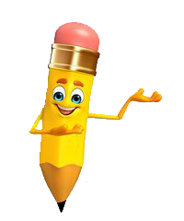
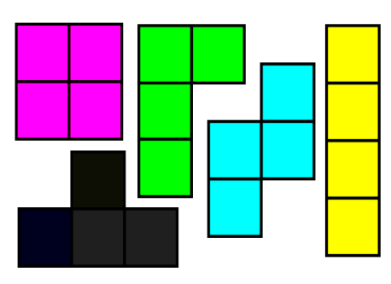
Задачи на замощение и разрезание
1
Можно ли выложить квадрат, используя 32 прямоугольника 2*1, чтобы 17 из них были расположены горизонтально, а 15 – вертикально?
2
Из доски 8*8 вырезали угловую клетку. Можно ли оставшуюся часть разрезать на прямоугольники 3*1?
Можно ли при помощи комплекта тетриса из пяти четырехклеточных фигур выложить прямоугольник 4*5? (Фигурки можно поворачивать и переворачивать)
3
Хочешь увидеть решение - нажимай на номер задачи!
ВЕРНУТЬСЯ

Slide 14
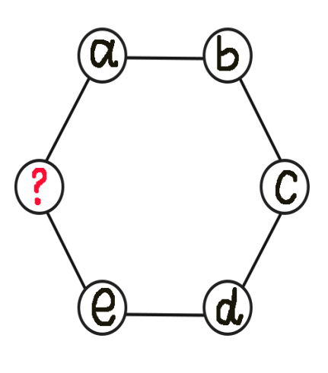
Разные задачи
1
На доске 10*10 для «морского боя» стоит 4-х палубный корабль. Какое наименьшее число выстрелов необходимо сделать, чтобы наверняка ранить его?
В каждой клетке доски 9*9 сидели бабочки. Вдруг, испугавшись громкого звука, они перелетели на соседние по стороне клетки. Обязательно ли осталась одна клетка свободной?
2
На каждой стороне шестиугольника записали некоторое число, а в каждой вершине – сумму чисел, записанных на входящих в неё отрезках. Затем стёрли все числа на сторонах и в одной из вершин. Можно ли найти число, стоявшее в вершине?
3
Хочешь увидеть решение - нажимай на номер задачи!
ВЕРНУТЬСЯ

Slide 15
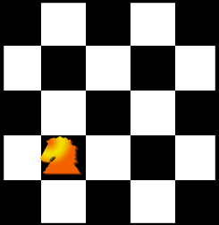


1
Можно ли шахматным конём обойти доску 9*9, побывав в каждой клетке ровно по одному разу, и вернуться в начальную клетку?
ИДЕЯ
Задачи на обход заданной фигуры
При каждом ходе конь меняет цвет клетки на противоположный
Решение
Пусть конь находится на клетке 2*2 (черной). Первый шаг – на белую, второй – на черную и т.д. За 24 шага обойдем всю доску и окажемся на черной клетке. Но чтобы вернутся на исходную, тоже черную, надо сделать еще один шаг, а это невозможно.
ОТВЕТ
НЕЛЬЗЯ
ВЕРНУТЬСЯ

Slide 16
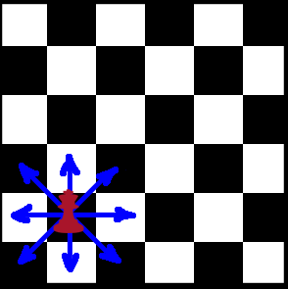
2
Шахматный король обошёл всю доску 6*6, побывав на каждой клетке ровно по одному разу и вернулся на исходную. Докажите, что он сделал чётное число диагональных шагов
ИДЕЯ
Задачи на обход заданной фигуры
После диагонального хода король не меняет цвет клетки, после прямого -меняет на противоположный
РЕШЕНИЕ
Король вернулся на исходную клетку – число шагов со сменой цвета может быть только четным. Но всего сделано ровно 36 ходов, значит число диагональных тоже четное.
ВЕРНУТЬСЯ

Slide 17
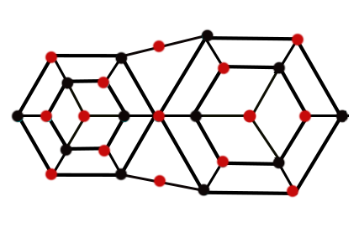
3
Можно ли обойти все города на рисунке, побывав в каждом ровно один раз? Точки на схеме – города, отрезки, их соединяющие – дороги
ИДЕЯ
Задачи на обход заданной фигуры
Раскрасим города в два цвета в шахматном порядке, чтобы при переходе из одного в другой обязательно менялся цвет
РЕШЕНИЕ
Всего на рисунке 27 городов: 12 черных и 15 красных. В маршруте, проходящем через все города должны чередоваться черные и красные, значит красных не может быть на 3 больше.
ОТВЕТ
НЕЛЬЗЯ
ВЕРНУТЬСЯ

Slide 18
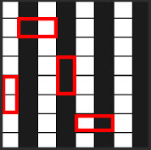
1
Можно ли выложить шахматную доску используя 32 прямоугольника 2*1, чтобы 17 из них были расположены горизонтально, а 15 – вертикально?
ИДЕЯ
Задачи на замощение и разрезание
Воспользуемся раскраской “зебра”
Решение
Каждый горизонтальный прямоугольник закроет одну черную клетку – всего 17 клеток. Но вертикальные фигурки должны закрывать четное число клеток одного цвета – две черные или две белые. А осталось 15 черных. Получили противоречие – значит выложить прямоугольник таким образом невозможно.
ОТВЕТ
НЕЛЬЗЯ
ВЕРНУТЬСЯ

Slide 19
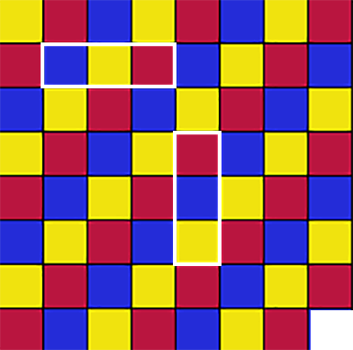

2
Из доски 8*8 вырезали угловую клетку. Можно ли оставшуюся часть разрезать на прямоугольники 3*1?
ИДЕЯ
Раскрасим поле диагонально в три цвета
Задачи на замощение и разрезание
Решение
Подсчитаем количество клеток каждого цвета: 21 жёлтая, 20 синих и 22 красных. При любом расположении прямоугольник накроет три клетки разного цвета – всего можно накрыть 60 клеток. При этом свободными останутся 1 жёлтая и 2 синих клетки, которые никак не образуют прямоугольник.
ОТВЕТ
НЕЛЬЗЯ
ВЕРНУТЬСЯ

Slide 20

Можно ли при помощи комплекта тетриса из пяти четырехклеточных фигур выложить прямоугольник 4*5? (Фигурки можно поворачивать и переворачивать)
3
Задачи на замощение и разрезание
ИДЕЯ
Раскрасим прямоугольник в шахматном порядке. Всего у нас 10 чёрных и 10 белых клеток
РЕШЕНИЕ
Заметим, что все фигурки, кроме одной, накрывают две черных и две белых клетки. А вот фигурка в виде «пьедестала»- одну черную и три белых (или наоборот). Таким образом, 10 - число клеток одного цвета мы должны представить в виде суммы четырех четных и одного нечетного числа, а это невозможно.
ОТВЕТ
НЕЛЬЗЯ
ВЕРНУТЬСЯ

Slide 21
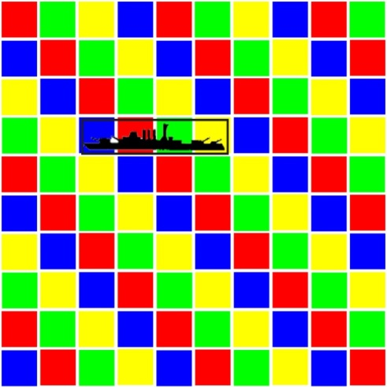
1
На доске 10*10 для «морского боя» стоит 4-х палубный корабль. Какое наименьшее число выстрелов необходимо сделать, чтобы наверняка ранить его?
ИДЕЯ
Разные задачи
Квадрат 10*10 раскрасим 4 цвета так , чтобы любой прямоугольник 1*4 (4-хпалубный корабль) занимал по одной клетке каждого цвета
Решение
Подсчитаем количество клеток каждого цвета: красных 26, синих 25, зеленых 25, жёлтых 24. Значит достаточно сделать 24 выстрела по желтым диагоналям, чтобы наверняка попасть хотя бы в одну клетку корабля.
ОТВЕТ
24 выстрела
ВЕРНУТЬСЯ

Slide 22
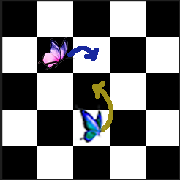
2
В каждой клетке доски 5*5 сидели бабочки. Вдруг, испугавшись громкого звука, они перелетели на соседние по стороне клетки. Обязательно ли осталась одна клетка свободной?
Разные задачи
ИДЕЯ
Раскрасим доску с бабочками в шахматном порядке. Перелетают бабочки с белой клетки на чёрную и наоборот
РЕШЕНИЕ
Всего на доске 13 чёрных и 12 белых клеток. Значит, для одной из бабочек, перелетающих с чёрных клеток белой клетки не достанется. А одна чёрная клетка обязательно останется свободной
ВЕРНУТЬСЯ

Slide 23
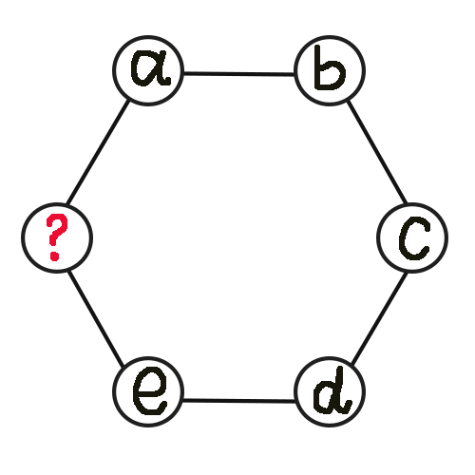
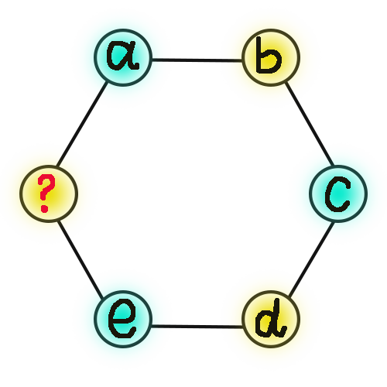
3
На каждой стороне шестиугольника записали некоторое число, а в каждой вершине – сумму чисел, записанных на входящих в неё отрезках. Затем стёрли все числа на сторонах и в одной из вершин. Можно ли найти число, стоявшее в вершине?
Разные задачи
ИДЕЯ
Количество вершин чётное, их можно раскрасить в шахматном порядке !
РЕШЕНИЕ
Каждый отрезок входит по одному разу в кружок каждого цвета. Поэтому сумма чисел в голубых вершинах равна сумме цифр в жёлтых. Значит мы легко можем найти неизвестное число: a+c+e-b-d
ОТВЕТ
a+c+e-b-d
ВЕРНУТЬСЯ

Slide 24
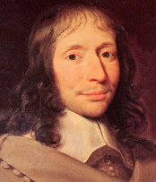

«Предмет математики настолько серьезен, что полезно не упустить случая сделать его немного занимательным.»
Б.Паскаль
Понравилось решать задачи? Не останавливайтесь на достигнутом! Ищите новые, придумывайте свои – в математике есть место творчеству! И сегодня мы с вами в этом убедились – познакомились с замечательным методом раскраски, увидели его красоту и лаконичность.
Желаем успехов и …
ЛЮБИТЕ МАТЕМАТИКУ !

